Slide 1
Riesgos cibernéticos y su impacto
Presentado por:
Javier Trujillo, Director Regional para América Latina CyberScout, una marca de Transunion
Notes:
ELLA
Ella introduces herself
You may have read about an acquisition TU made back in December of a company called Sontiq. This leader in digital identity protection had a division called Cyberscout that focused on offering identity protection and cyber services to US & Intl insurance carriers.
The Sontiq acquisition fit nicely into our core Vision of making trust possible between consumers and businesses in global commerce AND
builds on our existing identity capabilities that address key business and consumer challenges rising from the shift to online commerce
With the rise in cyberattacks and identity theft and fraud, Cyber insurance is a growing market and we are happy to be able to add cyber services to our line of solutions designed to support industry needs.
Joining me onstage today to talk about cyber insurance is Matt Cullina who came to TU through the acquisition. He was the former CEO of Cyberscout, and he brings over 25 years of experience in cyber services, insurance research, development and claims mgt to our organization and we are thrilled to have him onboard as our head of Global Cyber Insurance
MATT says hello to the audience

Slide 2
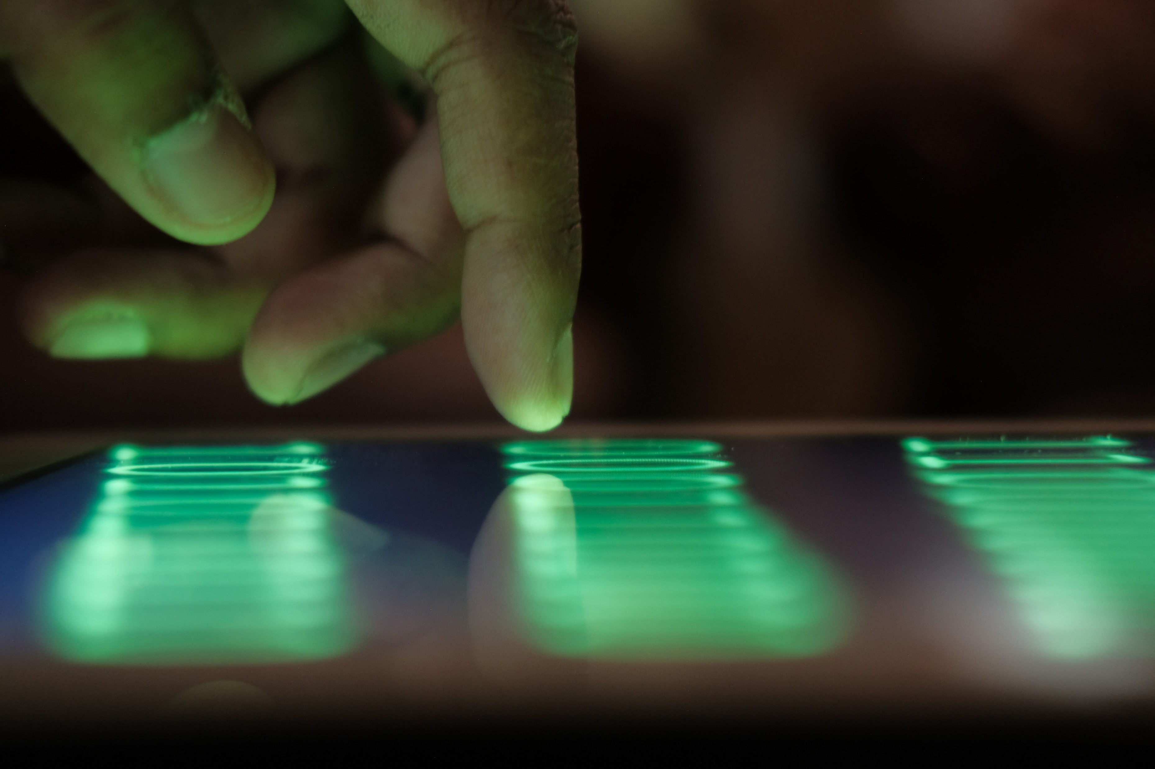
¿QUE OPINAN?
¿Cuál de los siguientes riesgos es la amenaza más latente para el crecimiento de una empresa en los próximos 3 años de acuerdo con un estudio realizado por KPMG en 2021?
Riesgos Fiscales
Riesgos Cibernéticos
Riesgos Regulatorios

Slide 3
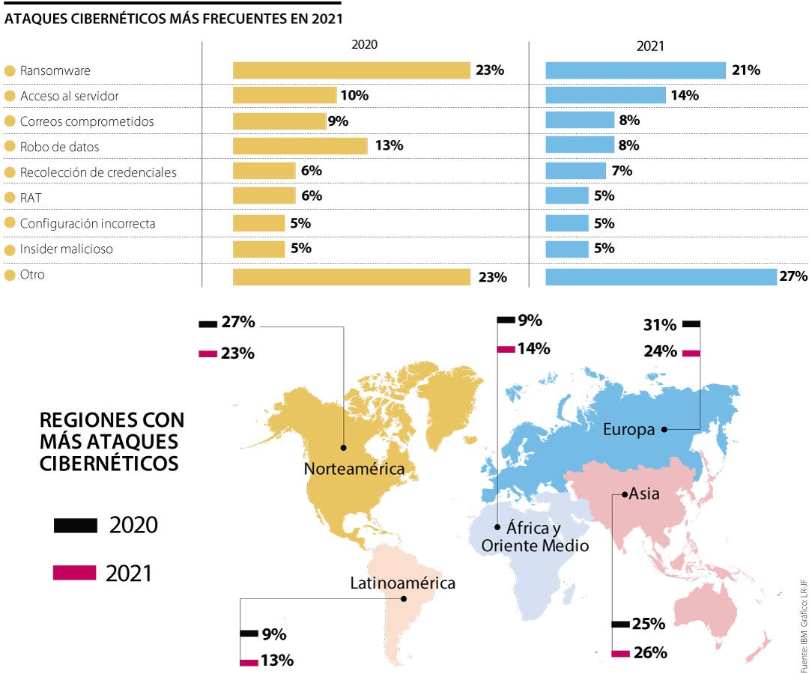
Ciberataques en América Latina y el Caribe 2021-2022
600% el aumento de ciberataques 1
289 millones de intentos solo en 2021
México y Brasil cuentan con un 84% de los ataques
46% de las empresas sufrieron algún tipo de taque cibernético 2
Aumento relacionado con el mayor numero de personas conectadas de forma remota y personas utilizando mas sus teléfonos para transacciones en línea

Slide 4

Cada 11 segundos
se produjo un ataque de ransomware en 2021 (est. cada 2 segundos para 2031)1
De las empresas han sufrido un incidente de ciberseguridad como resultado directo de los equipos que trabajan de forma remota5
69%
+667%
aumento de los correos electrónicos de phishing en un solo mes (de febrero a marzo de 2021)2
De los consumidores globales fueron víctimas de fraude de identidad a medida que aumentan las compras en línea6
108 millones de estadounidenses perdieron 38.000 millones de USD
como resultado de la ciberdelincuencia en los últimos 12 meses4
86%
¹2022 Cybersecurity Almanac, Cybercrime Magazine 2022
²667% spike in email phishing attacks due to coronavirus fears, TechRepublic 2020
³More Alarming Cybersecurity Stats for 2021!, Forbes 2021
Informe 4Cyber Safety Insights, Norton 2021
5Encuesta global de actitud de seguridad, CrowdStrike 2021
El 686% de los consumidores globales son víctimas de robo de identidad y fraude a medida que aumentan las compras en línea, OpSec Security 2020
© 2022 TransUnion LLC All Rights Reserved | 4
Notes:
MATT (feedback: add some real world examples)
Picture source: TU stock image
https://www.techrepublic.com/article/667-spike-in-email-phishing-attacks-due-to-coronavirus-fears/
https://cybersecurityventures.com/cybersecurity-almanac-2022/
https://www.forbes.com/sites/chuckbrooks/2021/10/24/more-alarming-cybersecurity-stats-for-2021-/?sh=1789fac4a360
https://www.nortonlifelock.com/ca/en/newsroom/press-kits/2021-norton-cyber-safety-insights-report/
https://www.globenewswire.com/news-release/2020/11/19/2130156/0/en/86-of-global-consumers-fall-victim-to-identity-theft-and-fraud-as-online-shopping-increases.html

Slide 5
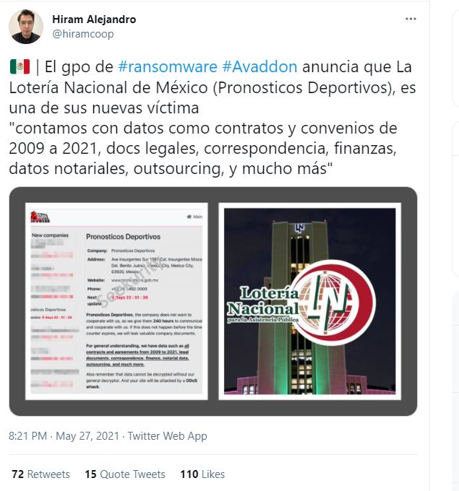
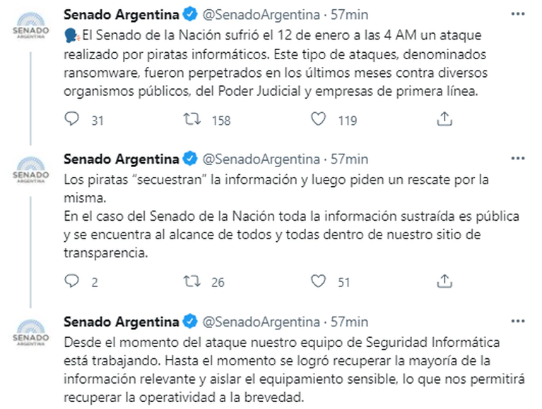
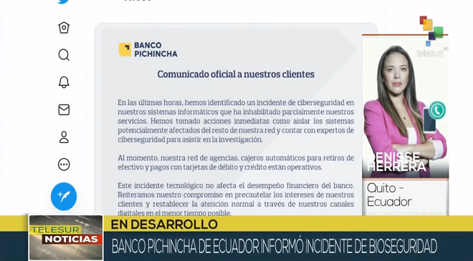

Slide 6
¿A quién llaman las PYMES y Personas?

Slide 7

We are the cyber services partner of choice
Servicios Expertos
Educación
Herramientas
Portal de conocimiento en línea
Orientación oportuna sobre las amenazas a la ciberseguridad
Contenido educativo integral y fresco para potenciar la gestión proactiva de riesgos
Formación para agentes de ventas
Co-branding habilitado
Multilingüe
Plataforma digital líder: gestión de identidad y reputación, monitoreo integral de crédito, web oscura y redes sociales
Análisis de puntuación de riesgo patentados
Versiones para consumidores y empresas, todas las de marca blanca habilitadas
Aplicaciones móviles
Expansión global*
Soporte de productos y marketing
Estrategia de reaseguro
Gestión de riesgos y preparación
Manejo de reclamos cibernéticos
Respuesta y resolución de incidentes cibernéticos
Capacidades multilingües
Capacidades forenses remotas
Más de 17,5 millones
Hogares cubiertos
Más de 1,4 millones de empresas cubiertas
Más de 25 países
En todo el mundo y en crecimiento
Confidential | Internal use only
Notes:
MATT

Slide 8
Tendencias de seguros cibernéticos
Empresa / Corporativo: Breach Coach, Aumentos de Tarifas del 20% + y Tendencias Recientes de Ransomware e Ingeniería Social (BEC)
Adopción Cibernética Masiva: PYME, profesional y granjas (Book Roll Out/ Expansión de Cobertura)
Seguro Cibernético de Personas: Líneas Privadas (propietarios de viviendas) Producto global en expansión (HNW a Mercado general)
Cambios en el apetito cibernético de los mercados de reaseguros (crecimiento, agregación y riesgo sistémico)
Insurtech, Internet de las Cosas y Conexión Digital a asegurados
Tendencia de seguros integrada: telecomunicaciones, bancos / tarjetas de crédito, SAAS, grupos de membresía
Plataformas de cotización digital de aseguradoras atacadas por hackers
Notes:
Today, we’ll take a quick look at the technology evolution and the resulting acceleration of digitalization
Then we’ll highlight recent cyber risk trends and headline statistics around cyberattack rates
Matt will talk about the insurance industry response and heightened concerns around Silent Cyber along with other industry challenges –
And finally we’ll end with our view of the path forward and where there is an opportunity for growth, especially around providing coverage in the underserved personal and small commercial cyber business
And while we aren’t the first to ask this particular question, it bears repeating here as it is the underlying theme to our presentation - will or should cyber risk no longer be treated as a specialty line, but instead be treated like a core peril within P&C insurance?

Slide 9

Los hogares con dispositivos conectados tienen
una media de 25 dispositivos1
El 38% de las personas reportaron más dispositivos conectados y tipos de dispositivos en comparación con la pre pandemia1
El 45% de los empleados de tiempo completo trabajan desde casa hasta cierto punto, incluido el 67% de los empleados de oficina2
La persona promedio pasa al menos 5 horas en su teléfono por día, revisando su teléfono 96 veces al día3
1Encuesta de conectividad y tendencias móviles 2021, Deloitte 2021
2El trabajo remoto persiste y las tendencias son permanentes, Gallup 2021
3Estásticas de uso de teléfono inteligente 2022, Zippia 2022
Notes:
And, of course, with a tech-enabled society, when the Covid-19 pandemic hit, convenience became more important than ever.. And interactions with those devices increased.
38% of people reported they now have more connected devices as compared to pre-pandemic
45% of FT employees are WFH to some degree, including majority of office-work employees,
And, especially with mid-to-small size companies, employees are also often using their own devices to connect to work and access email, networks and other systems (called BYOD).
From virtual school lessons, WFH, virtual doctor’s appointments, online shopping and banking, even the increased online social interactions –the role of connected devices moved from luxury to lifeline during the pandemic, and may – for the most part - be here to stay
But with that accessibility comes risk, especially given the rapid rise of adoption and explosion of connected devices.
I’d like to turn it over to Matt now to talk about the pressing need for cyber protection and cyber insurance for both consumers and small businesses. Matt?
MATT – expansion of our “digital attackable surface”
Source: EarthWeb
The Average American Spends 10 Hours a Day on A Screen (this includes time spent on their phone, personal computer, and TV)
https://earthweb.com/how-much-time-does-the-average-american-spend-on-their-phone/
Source: Zippia
The average American checks their phone 96 times per day⁶
The average American spends at least 5 hours on their phone per day⁶
https://www.zippia.com/advice/smartphone-usage-statistics/
Source: RescueTime (11,000 users of the time management app) – 2019
On average, we spend 3 hours 15 minutes a day on our phones⁵
the top 20% of smartphone users have daily screen time in excess of 4.5 hours
On average, people check their phones 58 times per day, 30 of those check-ins occur during work hours (9a-5p) – 70% of sessions less than 2min, 25% between 2-10min, and 5% more than 10min
https://blog.rescuetime.com/screen-time-stats-2018/
Source: Deloitte
https://www2.deloitte.com/us/en/insights/industry/telecommunications/connectivity-mobile-trends-survey.html
https://news.gallup.com/poll/355907/remote-work-persisting-trending-permanent.aspx
https://datareportal.com/reports/digital-2022-united-states-of-America
2022: 92% of US population uses the internet (https://datareportal.com/reports/digital-2022-united-states-of-America)
2021: 90% of US population uses the internet (https://datareportal.com/reports/digital-2021-united-states-of-America)
2020: 88% of US population uses the internet (https://datareportal.com/reports/digital-2020-united-states-of-America)
2018: 88%
Old stats
On average, people in the U.S. spend 7 hours 5 mins on the internet daily¹
¹Data Reportal
²Deloitte
³Gallup
⁴Mordor Intelligence

Slide 10
Resultados de encuestas:
¿Qué tipo de evento cibernético le preocupa más para usted y su familia?

Slide 11
Resultados de la encuesta:
¿Dónde consideraría por primera vez comprar una solución cibernética para protegerlo a usted y a su familia de los riesgos cibernéticos?
Los consumidores buscan en la industria de seguros soluciones de riesgo cibernético
Source: TransUnion commissioned survey of 3,000 consumers, Feb. 2022
Notes:
MATT
Another question in the survey was around…
ELLA
Key takeaway from the last 2 survey questions – consumers are more aware than ever about the risks (especially with today’s constant coverage in the news), and they either don’t know where to turn or expect their insurance company to help
Let’s look at some recent headlines in the news around cyber insurance

Slide 12

La cobertura implicita del riesgos cibernéticos beneficia tanto a las aseguradoras como a los clientes
Excluido explícitamente
Cubierto implicitamente
Seguros tradicionales
Activos materiales
Seguro cibernético intangible, Activos Digitales
Ciber silencioso
¹
Las aseguradoras de P&C pueden borrar las confusas brechas de cobertura y riesgo al entregar respaldos cibernéticos a sus asegurados tanto de líneas comerciales como personales
¹Silent Cyber: Solutions Emerge Amid the Uncertainties, Guy Carpenter 2019
Notes:
MATT
Image re-created from: https://www.guycarp.com/insights/2019/10/silent-cyber-solutions-emerge-amid-the-uncertainties.html

Slide 13
Resultados de la encuesta:
Al considerar una solución de protección cibernética, ¿cuál es la característica principal que le gustaría ver??
Source: TransUnion commissioned survey of 3,000 consumers, Feb. 2022
Notes:
ELLA
One last result from the TU consumer survey that we’d like to share with you
The question is “In considering a cyber protection solution, what is the top feature you would like to see?”
37% want 24/7 live expert support. That was the top response, and I know, Matt, you’ve told me you that this is consistent with other surveys in the past, correct?
MATT responds and covers rest of slide
At end ELLA says – It seems that consumers are asking for a wide array of services and protection in a cyber offering. How can an insurer who may not have expertise in this space in their organization, go about getting a comprehensive cyber program in place?

Slide 14
Una solución cibernética integral
debe incluir
cuatro áreas
principales
Coberturas cibernéticas:
Robo de identidad y fraude
Ransomware
Fraude y pérdida financiera
Extorsión y daño a la reputación (ingeniería social, acoso cibernético)
Fraude minorista en línea
Exposición a responsabilidad civil
Compromiso de sistemas y datos
Violación de la privacidad (CL)
Interrupción del negocio (CL)
Restauración de datos (CL)
1. Evaluación de riesgos
2. Servicios previos a la pérdida
Suscripción
Consultoría forense
Análisis de datos
Evaluaciones y puntajes
Puntuación cibernética
Educación
Oferta cibernética integral1
Soporte de respuesta a incidentes
3. Cobertura integral
4. Servicios posteriores a la pérdida
Expertos forenses de TI y asesoría legal en violación de privacidad
Coberturas personales o comerciales a medida
Gestión de reclamaciones cibernéticas
1Por qué los ecosistemas de ciberseguridad son clave para el éxito en este mercado de seguros de rápida aparición, Accenture 2019
Notes:
MATT
Image re-created from: https://insuranceblog.accenture.com/why-cyber-security-ecosystems-are-key-to-success-in-this-fast-emerging-insurance-market?amp

Slide 15
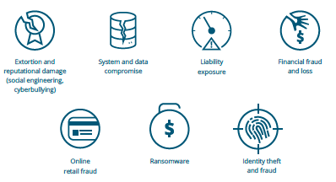
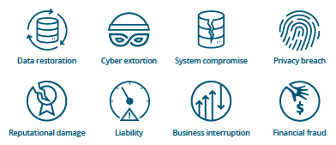
Nuestros servicios cibernéticos respaldan coberturas cibernéticas comunes
Personal & Commercial cyber services
Servicios cibernéticos personales
Servicios cibernéticos comerciales
Algunas de las formas en que nuestros expertos ayudan:
Documentar evidencia | Notificar a las autoridades | Enlace con bancos y proveedores de servicios financieros | Determinar si hay copias de seguridad disponibles
Cuentas seguras | Informes de archivo | Ayudar a cambiar las contraseñas | Ayudar con la presentación de reclamos si es necesario
Confidential | Internal use only
Notes:
JAMES

Slide 16
Tipos de pérdida de reclamos cibernéticos

Slide 17
Desglose de pagos de reclamos cibernéticos

Slide 18
Foto de las reclamaciones cibernéticas comerciales de las pymes
53%: Porcentaje de casos cerrados sin pago
USD 11,879: Coste medio por siniestro con pagos
USD 5,670: Reclamación media pagada incluyendo cerrado sin pagos
System Hacks, Ransomware & Social Engineering Top 3 Tipos de Reclamaciones

Slide 19
Foto de reclamos cibernéticos personales
El 92% de todos los asuntos son resueltos sin la necesidad de que se registre un reclamo o reserva real
USD 2,759: Coste medio de la reclamación pagada
USD 291: Reclamaciones pagadas promedio, incluidas las cloncluidas sin pago
La Ingeniería Social representó el 95% de todos los reembolsos de reclamaciones en los últimos dos años

Slide 20
Momento perfecto para implementar programas ciberneticos tanto para líneas personales y comerciales PYME
Linea Comercial Grandes Empresas
Las condiciones actuales son primordiales para que las aseguradoras obtengan una ventaja significativa en el mercado mediante la introducción de soluciones cibernéticas en su base de clientes principales.
Líneas personales
Lineas Commercial PYME
Adopción de productos de seguros cibernéticos
Innovadores
2.5%
Primeros usuarios
13.5%
Mayoría temprana
34%
Mayoría tardía
34%
Rezagados
16%
Beneficios de la cedente:
Ingresos
Retención
Relevancia
Notes:
MATT responds and covers this slide
ELLA to read key takeaway

Slide 21
Beneficios de ofrecer cobertura cibernética
Ingresos
Retención
Relevancia
+75% de penetración en books comerciales (cobertura opt-out)1
15-25% de penetración en books de líneas personales/hogar (cobertura opt-in) con una prima cibernética
Oportunidades de venta cruzada y paquetes con opciones de cobertura adicionales
Aumento de 2-3 puntos porcentuales en las tasas de retención donde se proporciona cobertura cibernética en comparación con aquellos sin cobertura cibernética1
Diferenciador de producto
Ventaja de ser el primero en el mercado
Solución de riesgos emergentes
Conexión digital con el asegurado con herramientas de gestión de riesgos y educación
¹Internal Cyberscout Analysis
Notes:
MATT responds and covers this slide
ELLA to read key takeaway
Revenue – increase average premium with risk free reinsured cyber endorsements. Average Home or BOP Premium is around $1300. With Cyber offerings $1350-75 for base cyber coverage. For commercial lines launches can offer base cyber offering as an opt out coverage so book penentration rates are over 75%. For personal lines opt out options are not allowed so opt in go to market is the norm. Cyber is a very popular endorsement offer with book penetration rates at +15% with many insurers experiencing +25% penetration. Also always potential to cross sell higher limit/bundle offerings that would increase average premium even further.
Retention (Is there an ROI stat that’s been used in the past?) – This is more anecdotal as certain insurers have done side by side retention studies and found that those that had cyber in place had a few point lift in retention vs. those that did not have coverage (88% average home insurance book retention increased to 90%.
Relevancy: like other leading edge new product intros insurers can secure first mover/early adoptee status if they incorporate cyber for lift as product differentiator. The longer they wait the more it becomes a negative differentiator that they don’t have it. Also Cyber Tips/Advice can become a core part of digital education strategy with the cyber offering as a back stop.

Slide 22
Conclusiones clave
La industria de seguros como accionador de soluciones cibernéticas
Eliminar coberturas confusas
Expertos para asistir en evento cibernéticos
Momento ideal para lanzar un producto Ciber
Notes:
MATT

Slide 23
¡Gracias!
¿Preguntas?
Javier Trujillo
Head of Business Development for Latin America
M +1 786-334 1786 | jtrujillo@sontiq.com

